Slide 1
CHÀO MỪNG CÁC EM
ĐẾN VỚI TIẾT HỌC MỚI!

Slide 2
KHỞI ĐỘNG
THẢO LUẬN NHÓM
Nêu các quyền con người, quyền và nghĩa vụ cơ bản của công dân theo Hiến pháp mà em biết.
Trong những quyền này, đâu là quyền con người, đâu là quyền công dân theo Hiến pháp mà em biết?

Slide 3
Bài 26: Hiến pháp nước Cộng hòa xã hội chủ nghĩa Việt Nam
về quyền con người, quyền và nghĩa vụ của công dân

Slide 4
Quyền con người, quyền và nghĩa vụ cơ bản của công dân về chính trị
1
Quyền con người, quyền và nghĩa vụ cơ bản của công dân về dân sự
2
NỘI DUNG BÀI HỌC
Quyền con người, quyền và nghĩa vụ cơ bản của công dân về kinh tế, văn hóa, xã hội
3
4
Thực hiện quyền con người, quyền và nghĩa vụ cơ bản của công dân

Slide 5
QUYỀN CON NGƯỜI, QUYỀN VÀ NGHĨA VỤ CƠ BẢN CỦA CÔNG DÂN VỀ CHÍNH TRỊ
1

Slide 6
THẢO LUẬN NHÓM
Nhóm 1, 2: Trường hợp 1
Nhóm 3, 4: Trường hợp 2
Nhóm 5, 6: Trường hợp 3
Hãy đọc những trường hợp ở mục 1 trong SGK và trả lời câu hỏi:
Các chủ thể trong mỗi trường hợp trên đã thực hiện những quyền và nghĩa vụ nào của mình?
Theo em, các quyền và nghĩa vụ đó thuộc lĩnh vực nào và được quy định trong Hiến pháp hay trong luật?
Theo em, Hiến pháp năm 2013 quy định những nội dung nào về quyền con người, quyền và nghĩa vụ cơ bản của công dân về chính trị?

Slide 7
Trường hợp 1: H và M là học sinh ở các tỉnh khác nhau, nhưng đều được hưởng các chính sách ưu đãi của Nhà nước đối với học sinh có hoàn cảnh khó khăn.
H và M thực hiện quyền học tập của công dân.
Trường hợp 2: Phát hiện gia đình bà A kinh doanh thực phẩm bẩn không rõ nguồn gốc, anh T đã tố cáo hành vi của gia đình bà A với cơ quan chức năng.
Anh T đã thực hiện quyền tố cáo của công dân.
Trường hợp 3: Thực hiện chủ trương của xã, anh Y (đủ 18 tuổi) đã hăng hái tham gia bỏ phiếu bầu cử Hội đồng nhân dân xã mình.
Anh Y đã thực hiện quyền tố cáo của công dân.

Slide 8
Quyền tố cáo, quyền bầu cử thuộc lĩnh vực chính trị.
Quyền và nghĩa vụ học tập thuộc lĩnh vực văn hóa, xã hội.
Các quyền này được quy định trong Hiến pháp.

Slide 9
Quyền con người, quyền và nghĩa vụ của công dân về chính trị được quy định trong Hiến pháp năm 2013
Quyền bình đẳng trước pháp luật; không bị phân biệt, đối xử trong đời sống chính trị, dân sự, kinh tế, văn hoá, xã hội.
Quyền tham gia quản lí nhà nước và xã hội ở phạm vi cơ sở, địa phương và cả nước.
Quyền khiếu nại, tố cáo với các cơ quan, tổ chức, cá nhân có thẩm quyền về những việc làm trái pháp luật của cơ quan, tổ chức, cá nhân.
Quyền biểu quyết khi Nhà nước trưng cầu ý dân.
Quyền bầu cử và quyền ứng cử vào Quốc hội, Hội đồng nhân dân.
Quyền bình đẳng nam nữ

Slide 10
Quyền tự do ngôn luận, tự do báo chí, tiếp cận thông tin, hội họp, lập hội, biểu tình theo quy định của pháp luật.
Quyền con người, quyền và nghĩa vụ của công dân được quy định trong Hiến pháp năm 2013
Nghĩa vụ trung thành với Tổ quốc và bảo vệ Tổ quốc; thực hiện nghĩa vụ quân sự và tham gia xây dựng nền quốc phòng toàn dân.
Nghĩa vụ tuân theo Hiến pháp và pháp luật; tham gia bảo vệ an ninh quốc gia, trật tự, an toàn xã hội và chấp hành những quy tắc sinh hoạt cộng đồng.

Slide 11
2
QUYỀN CON NGƯỜI, QUYỀN VÀ NGHĨA VỤ CƠ BẢN CỦA CÔNG DÂN VỀ DÂN SỰ

Slide 12
THẢO LUẬN NHÓM
Hãy đọc những trường hợp ở mục 2 trong SGK và trả lời câu hỏi:
Nhóm 1, 2 – Trường hợp 1: Anh T đã thực hiện quyền nào của mình?
Nhóm 3, 4 – Trường hợp 2: K đã xâm phạm đến quyền nào của M?
Nhóm 5, 6 – Trường hợp 3: Q đã xâm phạm đến quyền nào của N?
Theo em, quyền con người, quyền và nghĩa vụ cơ bản của công dân trong các trường hợp trên được quy định ở đâu?
Theo em, Hiến pháp năm 2013 quy định những nội dung nào về quyền con người, quyền và nghĩa vụ cơ bản của công dân về dân sự?

Slide 13
Trường hợp 1
Anh T đã thực hiện quyền kết hôn theo quy định của Hiến pháp và Luật Hôn nhân và gia đình.
Trường hợp 2
Trường hợp 3
K và Q đã xâm phạm đến quyền được pháp luật bảo hộ về danh dự, nhân phẩm và quyền bí mật thư tín, điện thoại, điện tín.

Slide 14
Các quyền trên được quy định trong Hiến pháp năm 2013
Quyền kết hôn là quyền dân sự được quy định tại khoản 1 Điều 36 Hiến pháp.
Quyền được pháp luật bảo hộ danh dự, nhân phẩm được quy định tại khoản 1 Điều 20 Hiến pháp.
Quyền bí mật thư tín, điện thoại, điện tín được quy định tại khoản 2 Điều 21 Hiến pháp.

Slide 15
Quyền con người, quyền và nghĩa vụ của công dân về dân sự được quy định trong Hiến pháp năm 2013
Quyền bất khả xâm phạm về đời sống riêng tư, bí mật cá nhân và bí mật gia đình; có quyền bảo vệ danh dự, uy tín của mình.
Quyền bí mật thư tín, điện thoại, điện tín.
Quyền sống.
Quyền bất khả xâm phạm về thân thể, được pháp luật bảo hộ về tính mạng, sức khoẻ, danh dự và nhân phẩm.

Slide 16
Quyền có nơi ở hợp pháp; quyền bất khả xâm phạm về chỗ ở.
Quyền tự do đi lại và cư trú.
Quyền tự do tín ngưỡng, tôn giáo, theo hoặc không theo một tôn giáo nào.
Quyền sở hữu về thu nhập hợp pháp.
Quyền sở hữu tư nhân và quyền thừa kế được pháp luật bảo hộ.
Quyền kết hôn và li hôn.
Quyền con người, quyền và nghĩa vụ của công dân về dân sự được quy định trong Hiến pháp năm 2013

Slide 17
3
QUYỀN CON NGƯỜI, QUYỀN VÀ NGHĨA VỤ CƠ BẢN CỦA CÔNG DÂN VỀ KINH TẾ, VĂN HÓA, XÃ HỘI

Slide 18
THẢO LUẬN NHÓM ĐÔI
Hãy đọc những tình huống, trường hợp ở mục 3 và trả lời câu hỏi:
Thảo luận và giải quyết thắc mắc của H ở tình huống.
Trong các trường hợp, bạn B đã được hưởng quyền gì và chị D đã thực hiện quyền nào của mình?
Các quyền của H, bạn B và chị D được quy định ở đâu và thuộc lĩnh vực nào trong đời sống?
Theo em, Hiến pháp năm 2013 quy định những nội dung nào về quyền con người, quyền và nghĩa vụ cơ bản của công dân về kinh tế, văn hóa, xã hội?

Slide 19
Ở tình huống, H kinh doanh bánh ngọt tự sản xuất theo đúng quy trình an toàn thực phẩm thuộc mặt hàng pháp luật không cấm.
H được phép kinh doanh mặt hàng này.
Quyền của H thuộc quyền con người về kinh tế.
Tình huống: H băn khoăn, nếu mình kinh doanh bánh ngọt tự làm theo đúng quy định về an toàn thực phẩm thì pháp luật có cấm không? Thu nhập của H từ việc bán bánh ngọt có được pháp luật bảo vệ không?

Slide 20
Ở trường hợp 1, bạn B đã được hưởng quyền được bảo vệ, chăm sóc sức khoẻ, thuộc quyền công dân về lĩnh vực xã hội.
Ở trường hợp 2, chị D đã thực hiện quyền li hôn.

Slide 21
Quyền con người, quyền và nghĩa vụ của công dân về kinh tế, văn hóa, xã hội được quy định trong Hiến pháp năm 2013
Quyền tự do kinh doanh trong những ngành nghề mà pháp luật không cấm.
Nghĩa vụ nộp thuế theo quy định của pháp luật.
Quyền và nghĩa vụ học tập.
Quyền nghiên cứu khoa học và công nghệ, sáng tạo văn học, nghệ thuật.
Quyền được bảo vệ, chăm sóc sức khỏe.
Quyền làm việc, lựa chọn nghề nghiệp, việc làm và nơi làm việc.
Quyền được đảm bảo an sinh xã hội.
Quyền và nghĩa vụ bảo vệ môi trường.

Slide 22
THỰC HIỆN QUYỀN CON NGƯỜI, QUYỀN VÀ NGHĨA VỤ CƠ BẢN CỦA CÔNG DÂN
4

Slide 23
Hãy đọc câu chuyện ở mục 4 và trả lời câu hỏi:
Nhận xét về suy nghĩ và hành động của T.
Theo em, mỗi người cần phải làm gì để thực hiện quyền con người, quyền và nghĩa vụ cơ bản của công dân?

Slide 24
T rất vui mừng khi trúng tuyển nghĩa vụ quân sự.
T đã có nhận thức đúng về trách nhiệm công dân, có hành động đúng khi chuẩn bị thực hiện quyền và nghĩa vụ công dân đối với đất nước.

Slide 25
Thực hiện quyền con người, quyền và nghĩa vụ của công dân
Mỗi người cần tích cực tìm hiểu Hiến pháp để có hiểu biết đầy đủ về quyền con người, quyền và nghĩa vụ cơ bản của công dân.
Cùng với việc tôn trọng quyền của mình, công dân cần tôn trọng các quyền đó của người khác.
Tuyên truyền, đấu tranh với các hành vi vi phạm Hiến pháp về quyền con người, quyền và nghĩa vụ của công dân.

Slide 26
LUYỆN TẬP
NHIỆM VỤ 1
Thực hiện yêu cầu các bài tập 1, 2, 5, 7 trong SGK trang 102 – 103.

Slide 27
BÀI TẬP 1: Việc làm nào dưới đây thể hiện công dân tự giác thực hiện quyền và nghĩa vụ cơ bản của công dân về kinh tế. Vì sao?
Bạn P nộp hồ sơ và được trúng tuyển vào Công ty A làm việc.
Ông V được pháp luật bảo hộ khi bị người khác xâm phạm về tính mạng, sức khỏe.
Bạn M tích cực học tập khi được nhà nước hỗ trợ và cộng điểm vào đại học vì là học sinh vùng cao.
Chị Q tham gia đóng góp ý kiến cho việc sửa đổi Hiến pháp năm 2013.
Anh D viết đơn tố cáo ông H cán bộ xã về hành vi chiếm đoạt tài sản của Nhà nước.
G. Anh N nộp thuế thu nhập doanh nghiệp sau khi được cơ quan thuế nhắc nhở.

Slide 28
Gợi ý làm bài tập 1
Khẳng định | Đúng/Sai | Giải thích
A
B
C
Vì bạn P nộp hồ sơ và trúng tuyển vào Công ty A làm việc, P thực hiện quyền và nghĩa vụ công dân về xã hội (quyền có việc làm).
Sai
Sai
Vì ông V thực hiện quyền công dân về dân sự.
Vì bạn M thực hiện quyền và nghĩa vụ của công dân về văn hóa, giáo dục.
Sai

Slide 29
Gợi ý làm bài tập 1
Khẳng định | Đúng/Sai | Giải thích
D
E
G
Vì chị Q thực hiện quyền và nghĩa vụ công dân về chính trị.
Đúng
Vì anh D thực hiện quyền và nghĩa vụ công dân về chính trị.
Đúng
Vì anh N thực hiện nghĩa vụ nộp thuế cho Nhà nước là quyền và nghĩa vụ của công dân về kinh tế.
Đúng

Slide 30
Gợi ý làm bài tập 2
Anh A vào nhà của bà H mà không được sự đồng ý là hành vi vi phạm pháp luật.
Vì pháp luật quy định không ai được tự ý vào chỗ ở của người khác nếu không được người đó đồng ý.
BÀI TẬP 2: Hành vi nào sau đây vi phạm quyền con người, quyền và nghĩa vụ cơ bản của công dân về dân sự. Vì sao?
E. Hành vi của Công ty X tự ý chấm dứt hợp đồng lao động với chị D khi chị đang nghỉ chế độ thai sản là hành vi vi phạm pháp luật.
Vì trong trường hợp này Công ty X đã vi phạm khoản 4 Điều 123 Bộ luật Lao động, trong đó quy định “Không được xử lí kỷ luật lao động đối với người lao động đang trong thời gian nghỉ thai sản”.

Slide 31
BÀI TẬP 5: Trên cơ sở quy định của pháp luật, anh A (24 tuổi) đã mở một của hàng kinh doanh đồ dùng học tập. Anh A thuê người làm để tiếp tục đi học thêm văn bằng hai về ngành Công tác xã hội. Anh mong muốn sau khi tốt nghiệp sẽ mở một văn phòng tư vấn trợ giúp những người có hoàn cảnh khó khăn trong xã hội.
Theo em, anh A đã thực hiện những quyền và nghĩa vụ công dân nào của mình? Những quyền và nghĩa vụ đó có được pháp luật bảo vệ không?
Anh A đã thực hiện các quyền và nghĩa vụ cơ bản của công dân về kinh tế và văn hoá, giáo dục, vì anh đã thực hiện quyền tự do kinh doanh theo pháp luật và quyền học tập của mình.

Slide 32
Bài tập 7: Trước khi qua đời, ông Y có để lại một bản di chúc chia tài sản cho các con. P là con út trong gia đình và đang là học sinh trung học phổ thông, P băn khoăn, không biết mình có được thừa kế tài sản không?
Em hãy thảo luận với các bạn để giải quyết các tình huống trên.
P là con út trong gia đình cũng được hưởng quyền thừa kế tài sản theo quy định của pháp luật, gọi là thừa kế theo pháp luật.

Slide 33
LUYỆN TẬP
NHIỆM VỤ 2
Thực hiện yêu cầu các bài tập 4, 6 trong SGK trang 103 tại nhà.

Slide 34
NHIỆM VỤ 1: Tổ chức buổi toạ đàm về chủ đề “Quyền con người, quyền và nghĩa vụ cơ bản của công dân”.
Thảo luận nhóm
VẬN DỤNG
Lập kế hoạch (xác định thời gian, địa điểm tổ chức, trang trí, chương trình, nội dung chương trình,…)
Xây dựng nội dung toạ đàm (xây dựng bộ câu hỏi, lựa chọn trò chơi, viết bài phát biểu,…)
Tổ chức toạ đàm theo kế hoạch.

Slide 35
VẬN DỤNG
NHIỆM VỤ 2: Vẽ sơ đồ tư duy về quyền con người, quyền và nghĩa vụ cơ bản của công dân theo nội dung của Hiến pháp năm 2013.

Slide 36
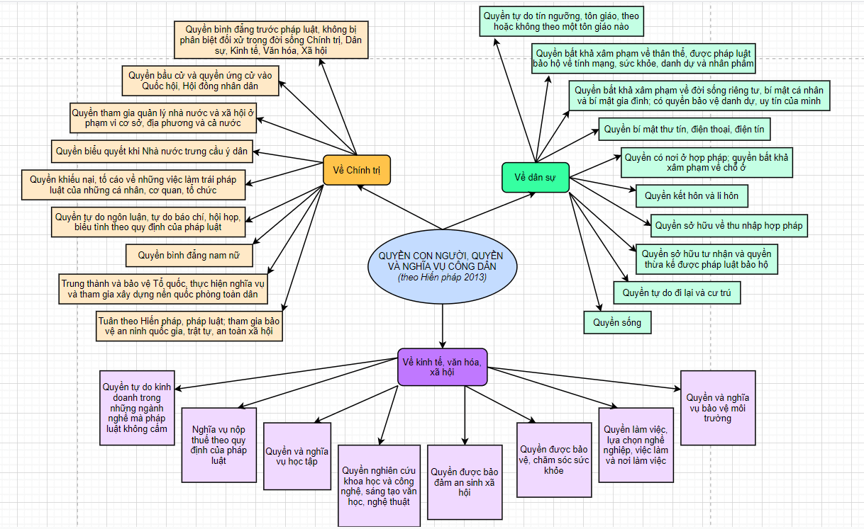

Slide 37
HƯỚNG DẪN VỀ NHÀ
Củng cố lại kiến thức đã học ở bài 16.
Hoàn thành bài tập được giao.
Xem trước nội dung Bài 17: Hiến pháp nước Cộng hòa xã hội chủ nghĩa Việt Nam về kinh tế, văn hóa, giáo dục, khoa học và môi trường.

Slide 38
CẢM ƠN CÁC EM
ĐÃ CHÚ Ý LẮNG NGHE!

